Slide 1
Python科学计算与数据处理
中国科学院大学
数学科学学院

Slide 2
本节目录
课程介绍
Python简介
  Python简史
  Python的特征
  Python的应用
  Python 科学计算软件的选择

Slide 3
Python科学计算与数据处理
——课程介绍

Slide 4
课程介绍
通过课程的学习掌握用Python进行科学计算与数据处理的方法。
课程内容
  Python 简介与Python 科学计算软件的选择。
  Python 基础。
  NumPy-快速处理数据。
  SciPy-数值计算。
  Matplotlib-绘制图表。
  SymPy-符号运算。
  Pandas-数据分析。
Notes:
Scikit-learn是一个用于机器学习的Python模块。它建立在Scipy之上，提供了一套常用机器学习算法。

Slide 5
参考资料
Python程序设计语言
  Python编程实践。
  Python核心编程中文版（第二版）。
  Python学习手册(第4版)。
Python科学计算与数据处理
  Python数据分析基础教程：NumPy学习指南
  Python科学计算。
  利用Python进行数据分析。
  OReilly Python for Finance, Analyze Big Financial Data (2015)

Slide 6
课程考核及方式
成绩的组成（暂定）
平时作业与点名（40%）+读资料提交报告（60%）
参考资料报告
与Python科学计算与数据处理相关的、课堂上未讲授的内容。（可参考百度深度学习资料）
评判报告方式
报告同学互判，同学给的平均成绩占报告总分的80%。

Slide 7
百度深度学习资料
百度网盘链接： https://pan.baidu.com/s/1OEvJy8oYltcuyFykAHTnWg 密码: eu7v
飞桨官网：https://www.paddlepaddle.org.cn/ 有详细的资料，包括软件如何下载安装、API如何使用等等；
飞桨github: https://github.com/paddlepaddle/paddle
飞桨模型库：https://github.com/paddlepaddle/models

Slide 8
——Python简介
Python科学计算与数据处理

Slide 9

Python简史
什么是Python？
  Python英语单词是蟒蛇的意思。
  Python语言是少有的一种可以称得上既简单又功能强大的编程语言。
  注重的是如何解决问题而不是编程语言的语法和结构。

Slide 10
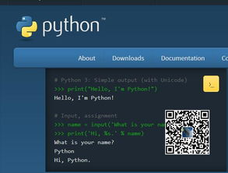
Python简史
  Python是一种简单易学，功能强大的编程语言，它有高效率的高层数据结构，简单而有效地实现面向对象编程。
  Python简洁的语法和对动态输入的支持，再加上解释性语言的本质，使得它在大多数平台上的许多领域都是一个
  理想的脚本语言，特
  别适用于快速的应用
  程序开发。

Slide 11

Python简史
Python的作者，吉多·范罗苏姆(Guido von Rossum)，荷兰人。1982年，Guido从阿姆斯特丹大学获得了数学和计算机硕士学位。然而，尽管拥有数学和计算机双料资质，他总趋向于做计算机相
关的工作，并热衷
于做任何和编程相
关的活儿。

Slide 12

Python简史
Python语言诞生的时间是在1989年。在阿姆斯特丹，Guido在圣诞节家中正为ABC语言编写一个插件。ABC是由荷兰的数学和计算机研究所开发的，专为方便数学家、物理学家使用。Guido
在该研究所工
作，并参与到
ABC语言的开
发。

Slide 13
Python简史
Guido希望有一种语言能够像C语言那样，全面调用计算机的功能接口，同时又可以轻松的编程。ABC语言让Guido看到希望。ABC语言以教学为目的。ABC语言的目标是“让用户感觉更好”，希望让语言变得容易阅读，容易使用，容易记忆，容易学习，并以此来激发人们学习编程的兴趣。
在这个圣诞节假期，Guido开发的这个插件实际实现了一个脚本语言，且功能强大。 Guido 以自己的名义发布了这门语言，且命名其为Python。
Notes:
脚本语言又被称为扩建的语言，或者动态语言，是一种编程语言，用来控制软件应用程序，脚本通常以文本保存，只在被调用时进行解释或编译。

Slide 14


Python简史
Python英语单词的由来是因为Guido von Rossum是天空马戏团忠实的fans，用一个大蟒蛇飞行马戏团的名字中的一个单词“Python”作为这门新语言的名字。

Slide 15
Python简史
Python的发展可经历几个重要的阶段：
  CNRI时期：CNRI是资助Python发展初期的重要资助重要单位，Python1.5版前的主要成果大部分在此时期完成。
  BeOpen时期：Guido von Rossum与BeOpen公司合作，Python1.6与Python2.0基本上同时推出，但原则上已经分别维护。Python2.0的许多功能与Python1.6不同。

Slide 16
Python简史
  DC时期：Guido离开BeOpen公司，将开发团队带到Digital Creations（DC）公司，该公司以发展Zope系统闻名，由于Guido的加入，因此这个项目也颇受关注。
  Python3.0：Python2.x和Python3.x差异挺大、前后不兼容，虽然有2to3的工具可以转换，但不能解决所有的问题。Python3.x尚未完全普及开来，很多第三方的库都没用官方支持Python3.x。考虑到前后版本的这个不兼容性，这会让一些人对采用Python开发项目产生顾忌。
Notes:
2to3.py 可在网上搜索一下。许多python3.x版本自带2to3.py。

Slide 17
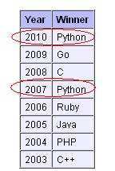
Python简史
里程碑
Python由于在2010年获得较大市场份额的增长（1.81%，增长
速度最快的）获年度
Tiobe编程语言大奖。
Notes:
[ti‘ɔbi] TIOBE排行榜是根据互联网上有经验的程序员、课程和第三方厂商的数量，并使用搜索引擎（如Google、Bing、Yahoo!、百度）以及Wikipedia（维基百科）、Amazon、YouTube统计出排名数据，只是反映某个编程语言的热门程度，并不能说明一门编程语言好不好，或者一门语言所编写的代码数量多少。

Slide 18
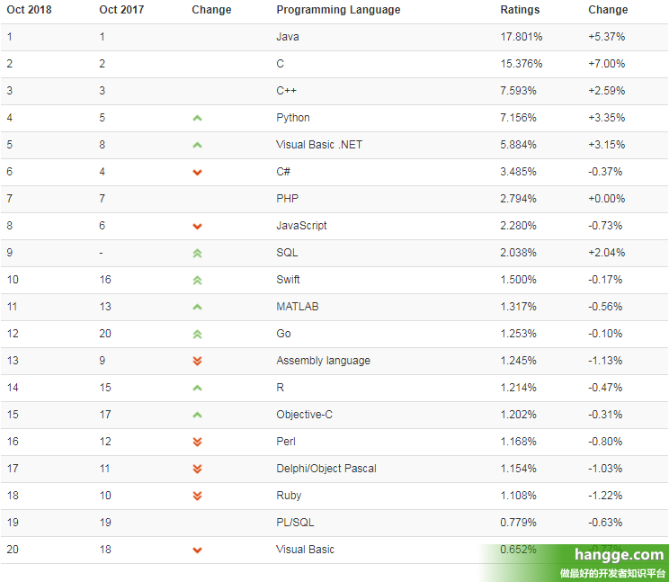
Python简史
Notes:
过去15年来，Python的受欢迎程度稳步上升。并且在近几年，它一直能够跻身TIOBE指数前5名的位置。
作为如今人工智能、机器学习、大数据和机器人等一些最有前途的技术背后的主要语言，Python近年来积累了庞大的粉丝群。你会惊讶地发现学习Python很容易，这就是为什么许多经验丰富的开发人员选择Python作为第二或第三语言的原因。

Slide 19
Python简史
Programming Language | 2018 | 2013 | 2008 | 2003 | 1998 | 1993 | 1988
Java | 1 | 2 | 1 | 1 | 17 | - | -
C | 2 | 1 | 2 | 2 | 1 | 1 | 1
C++ | 3 | 4 | 3 | 3 | 2 | 2 | 5
Python | 4 | 7 | 6 | 12 | 24 | 16 | -
C# | 5 | 5 | 7 | 9 | - | - | -
Visual Basic .NET | 6 | 13 | - | - | - | - | -
JavaScript | 7 | 10 | 8 | 7 | 21 | - | -
PHP | 8 | 6 | 4 | 5 | - | - | -
Ruby | 9 | 9 | 9 | 19 | - | - | -
Perl | 10 | 8 | 5 | 4 | 3 | 10 | -
Objective-C | 18 | 3 | 45 | 48 | - | - | -
Ada | 30 | 16 | 17 | 14 | 7 | 7 | 2
Lisp | 31 | 12 | 15 | 13 | 6 | 4 | 3
Pascal | 140 | 14 | 19 | 97 | 11 | 3 | 13

Slide 20

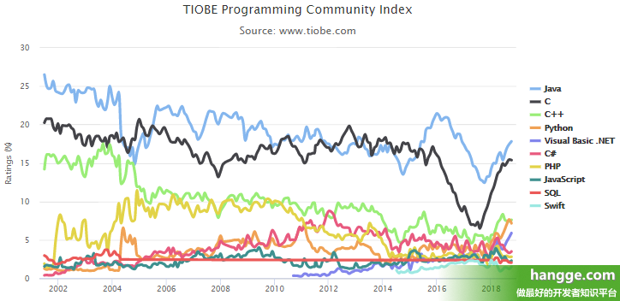
Python简史

Slide 21
Python的特征
Python语言的定位
  脚本语言（Scripting language）
  高阶动态编程语言
    Python不能与JavaScript等只能处理简单任务的编程语言相提并论。
Notes:
脚本语言^{[1]}（英语：Scripting language）是为了缩短传统的“编写、编译、链接、运行”（edit-compile-link-run）过程而创建的计算机编程语言。脚本语言通常都有简单、易学、易用的特性，目的就是希望能让程序员快速完成程序的编写工作。脚本语言是一种解释性的语言,例如Python、vbscript,javascript,installshield script,ActionScript等等,它不象c\c++等可以编译成二进制代码,以可执行文件的形式存在，脚本语言不需要编译，可以直接用，由解释器来负责解释。

Slide 22
Python的特征
简单易学
  简洁：不用结束符
  可读性强：每一级缩进都是固定的若干个空格（如：4个空格）
  上手快：会其它语言的上手更快
  Python上手容易，易学，读它的代码就像是在读文章。稍微有点逻辑思维的人只要看几分钟就能知道是什么意思。
  从0开始学习编程的话，Python是一个不错的开始。

Slide 23
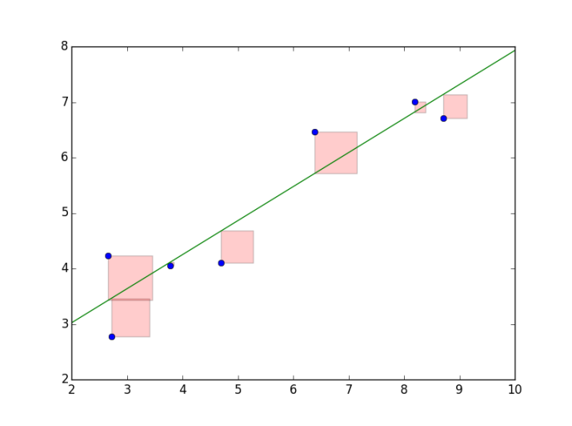
Python的特征
# 线性拟合-使用math
import math
def linefit(x , y):
N = float(len(x))
sx,sy,sxx,syy,sxy=0,0,0,0,0
for i in range(0,int(N)):
sx += x[i]
sy += y[i]
sxx += x[i]*x[i]
syy += y[i]*y[i]
sxy += x[i]*y[i]
a = (sy*sx/N -sxy)/( sx*sx/N -sxx)
b = (sy - a*sx)/N
r = abs(sy*sx/N-sxy)/math.sqrt((sxx-sx*sx/N)*(syy-sy*sy/N))
return a,b,r

Slide 24
Python的特征
if __name__ == '__main__':
X=[ 1 ,2 ,3 ,4 ,5 ,6]
Y=[ 2.5 ,3.51 ,4.45 ,5.52 ,6.47 ,7.51]
a,b,r=linefit(X,Y)
print("X=",X)
print("Y=",Y)
print("拟合结果: y = %10.5f x + %10.5f , r=%10.5f" % (a,b,r) )
#结果为： %run "E:/2017python/线性拟合-使用math.py"
('X=', [1, 2, 3, 4, 5, 6])
('Y=', [2.5, 3.51, 4.45, 5.52, 6.47, 7.51])
拟合结果: y = 1.00000 x + 1.49333 , r= 0.99989
Notes:
if __name__ == '__main__'的意思是：当.py文件被直接运行时，if __name__ == '__main__'之下的代码块将被运行；
当.py文件以模块形式被导入时（import **），if __name__ == '__main__'之下的代码块不被运行。

Slide 25
Python的特征
#线性拟合-使用numpy
import numpy as np
X=[ 1 ,2 ,3 ,4 ,5 ,6]
Y=[ 2.5 ,3.51 ,4.45 ,5.52 ,6.47 ,7.51]
z1 = np.polyfit(X, Y, 1) #一次多项式拟合，相当于线性拟合
p1 = np.poly1d(z1)
print z1 #[ 1. 1.49333333]
print p1 # 1 x + 1.493
#结果为%run "E:/2017python/codes/00/线性拟合-使用numpy.py"
[ 1. 1.49333333]
1 x + 1.493

Slide 26
Python的特征
#二次多项式拟合-使用numpy
import numpy
def polyfit(x, y, degree):
results = {}
coeffs = numpy.polyfit(x, y, degree)
results['polynomial'] = coeffs.tolist()
# r-squared
p = numpy.poly1d(coeffs)
# fit values, and mean
yhat = p(x) # or [p(z) for z in x]
ybar = numpy.sum(y)/len(y) # or sum(y)/len(y)
ssreg = numpy.sum((yhat-ybar)**2) # or sum([ (yihat - ybar)**2 for yihat in yhat])
sstot = numpy.sum((y - ybar)**2) # or sum([ (yi - ybar)**2 for yi in y])
results['determination'] = ssreg / sstot #准确率
return results

Slide 27
Python的特征
x=[ 1 ,2 ,3 ,4 ,5 ,6]
y=[ 2.5 ,3.51 ,4.45 ,5.52 ,6.47 ,7.2]
z1 = polyfit(x, y, 2)
print z1
# %run "E:/2017python/codes/00/二次多项式拟合-使用numpy.py"
{'polynomial': [-0.024285714285714233, 1.1257142857142854, 1.3700000000000017], 'determination': 0.99893014166855998}
x=[ 1 ,2 ,3 ,4 ,5 ,6]
y=[ 2.5 ,3.51 ,4.45 ,5.52 ,6.47 ,7.2]
z1 = numpy.polyfit(x, y, 2)
z1
array([-0.02428571, 1.12571429, 1.37 ])
Notes:
Python2.x与python3.x的区别
https://www.cnblogs.com/hanggegege/p/5840005.html
https://www.zhihu.com/question/19698598

Slide 28
Python的特征
解释性&编辑性
  Python语言写的程序不需要编译成二进制代码。你可以直接从源代码运行程序。在计算机内部，Python解释器把源代码转换成称为字节码的中间形式，然后再把它翻译成计算机使用的机器语言并运行。
  Python中也有编译执行的特性。
高级语言
使用Python语言编写程序，无需考虑诸如管理内存一类的底层。

Slide 29
Python的特征
面向对象
  Python即支持面向过程的编程也支持面向对象的编程。在面向过程的语言中，程序是由过程或仅仅是可重用代码的函数构建起来的。在面向对象的语言中，程序是由数据和功能组合而成的对象构建起来的。与其他主要的语言如C++和Java相比，Python以一种非常强大又简单的方式实现面向对象 编程。

Slide 30
Python的特征
可扩展性与可嵌入性
  如果你需要你的一段关键代码运行得更快或者希望某些算法不公开，你可以把你的部分程序用C或C++编写，然后在你的Python程序中使用它们。与此相反，可以把Python嵌入C/C++程序，提供脚本功能。
免费、开源
可自由地发布这个软件的拷贝、阅读它的源代码、对它进行改动、把它的一部分用到新的自由软件中。

Slide 31
Python的特征
可移植性
由于它开源的本质，Python已被移植到许多平台上。如果能避免使用依赖系统的特性，那么所有的Python程序无需修改就可在任何平台上面运行。包括Linux ，window，Macintosh等等。
胶水语言
可以调用别的语言编写的功能模块，将他们有机的结合在一起形成更高效的新程序。Python可以把C++、Java写的模块轻松结合起来协同工作，这样就能把c++的针对底层，java的面向对象两大优势统一到一个完整的程序中来。
Notes:
['mækintɔʃ]

Slide 32
Python的特征
丰富的库
  丰富的库似乎已变成判断一种编程语言是否强大的重要标准。Python拥有一个强大的标准库。Python语言的核心只包含数字、字符串、列表、字典、文件等常见类型和函数，而由Python标准库提供了系统管理、网络通信、文本处理、科学计算、数据库接口、图形系统、XML处理等额外的功能。除了标准库以外，还有许多其他高质量的库，如wxPython、Twisted和Python图像库等等。
Notes:
wxPython是Python编程语言的一个GUI工具箱.他使得Python程序员能够轻松的创建具有健壮、功能强大的图形用户界面的程序.
twisted是一个用python语言写的事件驱动的网络框架，他支持很多种协议，包括UDP,TCP,TLS和其他应用层协议，比如HTTP，SMTP，NNTM，IRC，XMPP/Jabber。

Slide 33
Python的特征
Python和其他语言的比较
  比TCL（ tool command language ）强大，支持“大规模编程”，适宜于开发大型系统
  比Perl语法简洁，更具可读性、更易于维护，有助于减少Bug
  比Java、C++更简单、更易于使用
  比VB更强大也更具备跨平台特性
  比Ruby更成熟、语法更具可读性

Slide 34
Python的特征
Python的语法特点
Python是一种语法表达极其优美的脚本语言
  运行方式 命令行、交互式、图形集成环境
  面向对象 甚至还支持异常处理
  模块和包 与Java类似，还开发了Jpython
  语言扩展 可以用C/C++/Java编写新的语言模块
  丰富的库 数据分析/系统管理/web/GUI/… …

Slide 35
Python的特征
Python的缺点
运行速度不够快。
Python程序运行的效率不如Java或者C代码高，但是我们可以使用Python调用C编译的代码。
开发速度与运行速度之间的矛盾
至今还没有一门编程语言，开发速度比Python快，运行速度比C快。

Slide 36
Python的应用
Python是用标准C语言写成的一种面向对象的脚本语言，语法相对简单，符合人的思维习惯，通过集成环境或解释器直接执行源程序。它可以运行在windows、linux等操作系统平台上，具有丰富的功能库以处理各种工作。
在编程领域的应用也日渐广泛，可以用于系统编程、图形处理、科学计算、文本处理、数据库编程、网络编程、多媒体编程等方面。也被一些公司应用于产品开发上。

Slide 37


Python的应用
实现Web爬虫和搜索引擎中的许多组件。
使用它（包括其它技术）管理讨论组。

Slide 38


Python的应用
完成科学计算任务。在它的几个系统中既用了Python开发，又将其作为脚本语言.
视频分享服务大部分是由Python编写的.

Slide 39

Python的应用
Python是豆瓣的主要开发语言
Python与Ruby比较：
Ruby用的人太少了。至少
Python在当时中国有真正的使用者。从技术管理的角度来看，没有用Java已经有些不切实际了，用Ruby就太过理想主义了。
还有一个问题是库。Python有大量现成的库，而且很多库都经过大型商业应用。
Python更简洁。
Ruby 是日本人创建的！不能保证其技术支持性！！ Python 是世界的！

Slide 40
Python科学计算发行版的比较
Python环境的搭建
http://www.python.org/download/
python2.7.x同python3.x比较改了不少地方。 http://www.compileonline.com/execute_python_online.php
？？一个在线的python运行环境，可在这里练习，无需下载安装配置。左边页面是写代码的地方，点击左上角的“Execute Sctipt”，就可以在右边页面看到输出结果。

Slide 41
Python科学计算发行版的比较
Python是一门优秀的程序语言，其还拥有出色的数据处理能力，尤其是在数据量巨大的时候，因而也吸引了不少数据分析人员的关注和使用。
一般的Python数据分析并不直接在Python shell中运行代码，而是选择了IPython，IPython 是一个 python 的交互式 shell，比传统的Python shell 好用，支持变量自动补全，自动缩进，支持 bash shell 命令，内置了许多很有用的功能和函数。

Slide 42
Python科学计算发行版的比较
Python的数据处理能力主要依赖于NumPy,SciPy,Matplotlib,Pandas这4个库，其中NumPy提供了矩阵运算的功能，SciPy则在NumPy的基础上添加了许多科学计算的函数库，而这两个库就使Python具有和Matlab一样的数据处理能力了。Matplotlib库提供了绘图，可以实现数据的可视化，pandas是基于NumPy的一种工具，该库提供了高效地操作大型数据集所需的工具。而这四个库都需要我们进行单独安装，Python自身并不具备这些库。

Slide 43
Python科学计算发行版的比较
Ipython及各种科学计算库的安装及升级更新较为麻烦和复杂，幸好有大神将科学计算所需要的模块以及IPython打包供用户使用。

Slide 44
Python科学计算发行版的比较
Python（x，y）
GUI基于PyQt，曾经是功能最全也是最强大的，而且是Windows系统中科学计算免费Python发行版的不二选择.不过今时已不同往昔! Python（x，y）里面的许多科学计算包部分有兼容性的问题，无法使用最新的程序包。
Notes:
图形用户界面 （Graphical User Interface）
PyQt是Qt库的Python版本
Qt是一个跨平台的C++图形用户界面应用程序框架。它提供给应用程序开发者建立艺术级的图形用户界面所需的所用功能。

Slide 45
Python科学计算发行版的比较
WinPython
WinPython功能也是比较全的,软件包比较新，GUI基于PyQt，不过相对于Python（x，y），它主要是关注便携式安装体验：你可以把它装在u盘里面。

Slide 46
Python科学计算发行版的比较
Anaconda
Anaconda Python 是完全免费的企业级的Python发行大规模数据处理、预测分析和科学计算工具。
Anaconda 是 Python 科学技术包的合集，功能和 Python(x,y) 类似。包管理使用 conda，GUI基于PySide，容量适中，但该有的科学计算包都有。Anaconda 支持所有操作系统平台，它的安装、更新和删除都很方便,且所有的东西都只安装在一个目录中。
Notes:
Anaconda [.ænə'kɑndə] 名词. 水蚺rán（南美洲蟒蛇）网络. 狂蟒之灾，水蟒，巨蟒
PySide是跨平台的应用程式框架 Qt的 Python绑定版本 。在2009年8月，PySide首次发布。提供和 PyQt类似的功能，并相容 API(Application Programming Interface，应用程序编程接口)

Slide 47
Python科学计算发行版的比较
Anaconda目前提供 Python 2.7.,Python 3.7系列发行包，这也是其他发行版所望尘莫及的。
简言之，安装了Anaconda，你就安装了Python+NumPy+SciPy+Matplotlib+IPython+IPython Notebook。所以，我们仅仅安装Anaconda就可以了！
Anaconda下载地址：https://www.anaconda.com/distribution/#download-section
Anaconda+PyCharm安装
Notes:
IPython Notebook是web based IPython封装,但是可以展现富文本,使得整个工作可以以笔记的形式展现、存储,对于交互编程、学习非常方便.
https://blog.csdn.net/weixin_30681615/article/details/97980186?utm_medium=distribute.pc_relevant.none-task-blog-BlogCommendFromMachineLearnPai2-1.edu_weight&depth_1-utm_source=distribute.pc_relevant.none-task-blog-BlogCommendFromMachineLearnPai2-1.edu_weight

Slide 48
Python科学计算发行版的比较
Enthought Canopy
GUI基于wxpython,包含PySide。Canopy有自己的集成开发环境（IDE），里面的代码智能提示和自动补全功能不比IPython差。
Canopy是Enthought公司开发的一款Python集成开发环境，之前的版本叫EPD，附带了超过50个Python模块，包括numpy、scipy、panda、matplotlib等常用模块，同时提供免费版和供科研使用的学术版。
Notes:
canopy ['kænəpi] 名词. 天篷，罩盖，顶篷，（尤指森林里）天篷似的冠层动词. 用天篷遮覆网络. 华盖，雨篷，遮篷

Slide 49
Python科学计算发行版的比较
学术版可享受完整版的所有功能，只需验证一个教育邮箱，便可享受Canopy所有的功能和服务。
在注册并完成教育邮箱的验证后，便可下载Canopy。Canopy支持Window、Linux和Mac平台，并提供32位和64位系统的安装包。
https://store.enthought.com/downloads/#default
https://www.jetbrains.com/pycharm/download/#section=windows
Notes:
Canopy ---》EDM GUI

Slide 50
Python科学计算发行版的比较
在软件中登陆Enthought上注册的用户名和密码，会出现一个”Training on Demand“图标，点击这个图标便可在网上学习Canopy自带的Python学习教程，其中包括：Introduction to Python、NumPy、Advanced Python、SciPy、Interfacing with other languages五个教程，教程的质量相当高，同时提供用Ipython Notebook编写的文档可供练习，且会不断加入新的专题，是一笔不可多得的入门好资源！

Slide 51
Python科学计算发行版的比较
同时，Canopy提供一键升级Package的功能，可以根据需要，方便快捷地安装和管理各个Package。

Slide 52
Python科学计算发行版的比较
软件选择和推荐
  Python(x,y)和WinPython都是开源项目，其项目负责人都是Pierre Raybaut。
  Canopy和Anaconda是公司推的，带免费版和商业版/插件。这两款发行版也牵扯到一个人，那就是Travis Oliphant。Travis是SciPy的原始作者，同时也是NumPy的贡献者。Travis在2008年以副总裁身份加入Enthought，2012年以总裁的身份离开，创立了一个新公司continuum.io，并推出了Python的科学计算平台Anaconda。

Slide 53
Python科学计算发行版的比较
Anaconda的开发和维护中有Python创始人和社区的核心成员。因此在各种操作系统中，无论是Linux，还是Windows、Mac都推荐Anaconda！
Canopy的性能和稳定性超强!也提供免费的free版本和学术版本（用于教育科研也是免费的）。

Slide 54
Python科学计算发行版的比较
Python用于科学计算的一些常用工具和库
  NumPy-数学计算基础库：N维数组、线性代数计算、傅立叶变换、随机数等。
  SciPy-数值计算库：线性代数、拟合与优化、插值、数值积分、稀疏矩阵、图像处理、统计等。
  SymPy-符号运算
  Pandas-数据分析库：数据导入、整理、处理、分析等。
  Matplotlib-绘图库：绘制二维图形和图表。
  scikit-learn: Machine Learning in Python
  Beautiful soup：爬虫工具

Slide 55
Python科学计算发行版的比较
  nltk：Natural Language Toolkit
  Chaco-交互式图表
  TVTK-数据的三维可视化
  Mayavi-更方便的可视化
  VPython-制作3D演示动画
  OpenCV-图像处理和计算机视觉
  Cython-Python转C的编译器：编写高效运算扩展库的首选工具
  BioPython-生物科学

Slide 56
附： Canopy简单操作
设置路径
In [1]:import os #导入os的标准库
In [2]:os.getcwd() #查看现在的工作目录
Out[2]: 'C:\\WinPython-64bit-3.5.1.1\\python-3.5.1.amd64\\Scripts'
In [3]: os.chdir(r'E:\python') #设置工作目录是‘E:\\python’，且此目录必须已存在。
In [4]:os.getcwd()
Out[4]: 'E:\\python’
Notes:
Python的标准库中的os模块包含普遍的操作系统功能。如果你希望你的程序能够与平台无关的话，这个模块是尤为重要的。即它允许一个程序在编写后不需要任何改动，也不会发生任何问题，就可以在Linux和Windows下运行。

Slide 57
Ipython操作简介
Ipython 是一个 python 的交互式 shell，比默认的Python shell 好用得多，支持变量自动补全（ Tab 键），自动缩进，支持bash shell 命令，内置了许多很有用的功能和函数。
Ipython 中运行编写好的py脚本文件：
run test.py !python test.py
IPython 中用 ! 表示执行 shell 命令，用 $ 将 python 的变量转化成shell 变量。通过这种两个符号，就可以做到和 shell命令之间的交互，可以非常方便地做许多复杂的工作。
Notes:
shell是操作系统最外面的一层。shell管理你与操作系统之间的交互:等待你输入，向操作系统解释你的输入，并且处理各种各样的操作系统的输出结果。

Slide 58
Ipython操作简介
Ipython功能介绍资料 :
（object）?： object特性的介绍和概述，
%quickref ：一份手册，包含了所有的命令
%magic 【%lsmagic】， [ipython特性的介绍和概述，快速查看可使用魔力函数(内置的一些方法)]
（object）? s = [1, 2, 3, 4, 5]; s? s?? s.sort(reverse=True); print s
Ipython shell执行过程记录: In[] Out[]
In [] 记录用户输入命令
Out [] 记录python 变量、命令输出信息。

Slide 59
Ipython操作简介
几个简单好用的 magic函数:
在IPython里面可以使用一些标准unix命令, 比如cd,pwd等...,其实这些unix命令是IPython的magic commands, 这些magic commands一般用%作为前缀.
%run, 运行一个.py脚本, 运行完了后这个.py文件里的变量都可以在Ipython里继续访问.
%timeit, 测试一个命令(或者一个函数)的运行时间
%timeit [x*x for x in range(1000)]
1000 loops, best of 3: 221 µs per loop
%timeit [x*x for x in xrange(1000)]
1000 loops, best of 3: 198 µs per loop
Notes:
%run hi.py
在Python中range和xrange是不同的，range返回值是：一个从0开始指定长度的连续整数序列。然而，xrange返回一个"xrange 对象"，该对象非常类似于迭代器。举个例子：
range(100)
xrange(100)
range(100)会返回一个100个整数的序列，而xrange(100)会返回一个迭代序列。所以xrange支持迭代，而range不支持。好处是，在遍历极端的大序列时，这是相对于range的很大优势。另一个优势也是明显的：当你的代码在遍历已经产生的序列时调用break的话， xrange显然比range要好，因为xrange会消耗更少的内存。
1秒(s)=1000毫秒(ms)
1毫秒(ms)=1000微秒(μs)
1微秒(μs)=1000纳秒(ns)
1纳秒(ns)=1000皮秒(ps)

Slide 60
Ipython操作简介
%ed 或 %edit编辑一个文件并执行。
%env显示环境变量。
%history显示历史记录。
%pwd显示当前目录。
%pycat filename用语法高亮显示一个 python 文件(不用加.py后缀名)。
%save filename 将执行过的代码保存为文件。
%pylab 可以查看代码中 import 了哪些包。 。
%pylab inline
Populating the interactive namespace from numpy and matplotlib
In [35]: x=linspace(-2,2,10)
In [36]: plot(x,sin(x))
Notes:
%pylab是 IPython中的一个 magic函数。可以查看代码中 import 了哪些包。 通过 ipython notebook --pylab inline, 可以让 plot 出来的图片直接嵌入在notebook里面。

